Slide 1

Средства для гигиены
Bioneat

Slide 2

Неприятности в доме
Владельцы животных часто сталкиваются с тем, что их питомцы пачкают мебель, ковры, одежду. Чаще всего это связано с поведенческими аспектами, например, животное просто метит территорию, пытается показать владельцу свое несогласие с чем-то или после долгого отсутствия (например, после возвращения с дачи) адаптируется к прежним условиям жизни.
Когда маленький щенок или котенок попадает в новый дом, на адаптацию уходит немалое количество времени, в этот период малыш может ходить в туалет не в положенное место, оставляя неприятный запах, который очень сложно вывести обычными средствами для уборки.
Все эти ситуации создают неприятности владельцу, а зачастую заставляют его менять мебель, выбрасывать одежду и постоянно подбирать средства устраняющие запах.
Давайте рассмотрим одну из новинок, которая является уникальным и эффективным средством для гигиены пространства.

Slide 3
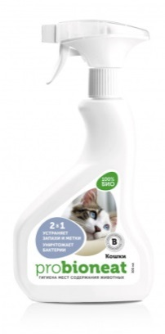
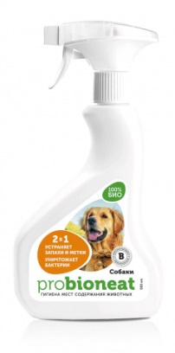
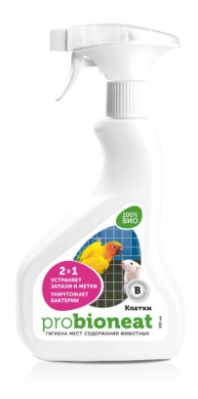
Средства для гигиены мест содержания животных Bioneat
В наших магазинах появились новые препараты для обработки помещений, которые обладают рядом уникальных преимуществ.
Спреи для обработки и гигиены мест содержания птиц и грызунов; для обработки и гигиены мест содержания кошек; для обработки и гигиены мест содержания собак.
Основные преимущества спреев:
1. Выпускаются в фасовке 500 мл;
2. Препараты созданы по принципу 2 в 1 устраняют запахи а также устраняют бактерии, вирусы и грибковые инфекции;
3. Безопасны для животных и людей. При использовании препарата не нужно удалять питомца из помещения;
4. Просты в использовании: необходимо удалить загрязнение, затем распределить спрей на поверхности. Минимальное время экспозиции – 5 мин. Возможен неприятный запах который исчезнет через 8-10 минут.

Slide 4

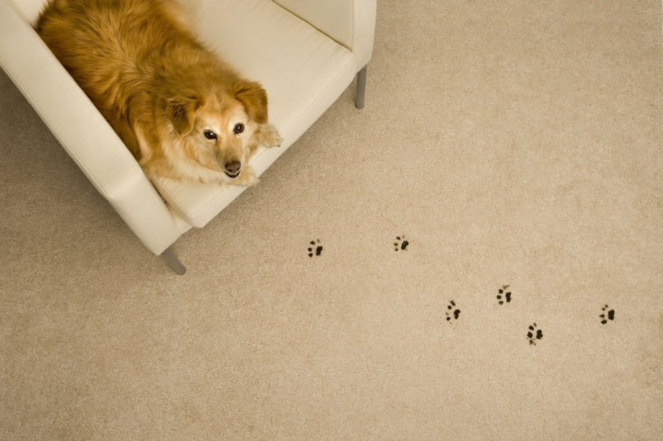
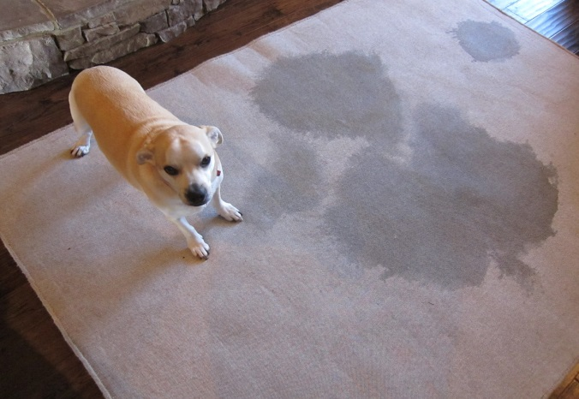
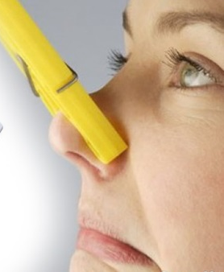
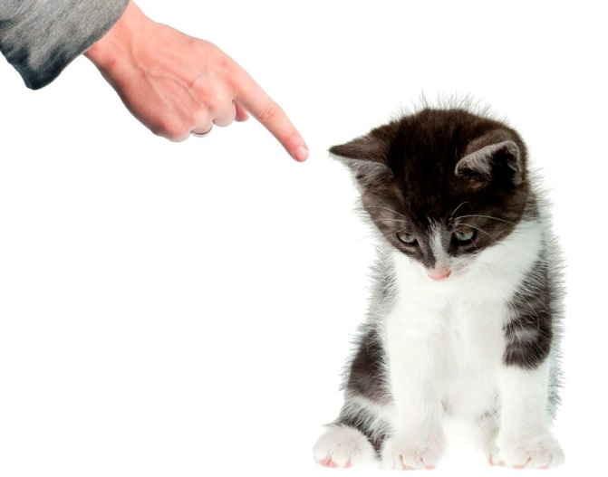
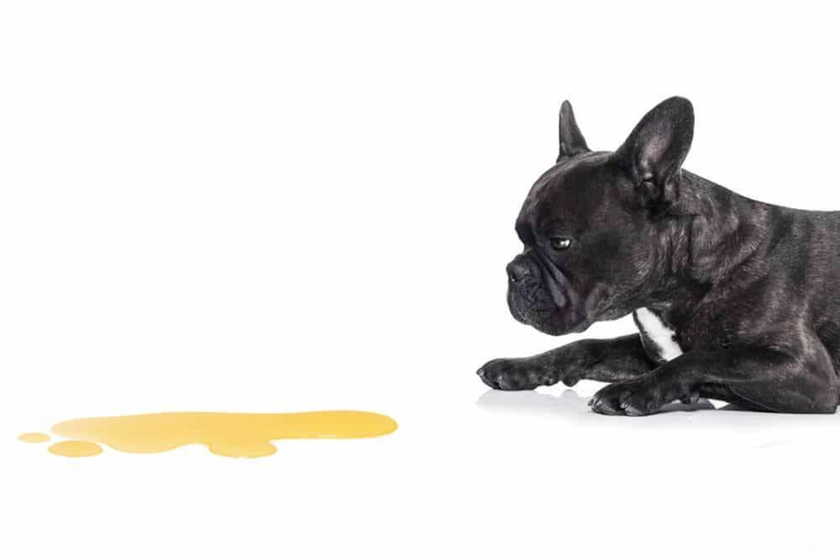
Неприятности в доме
Приехала с дачи
Показывает несогласие
Метит территорию
Привыкает к туалету

Slide 5


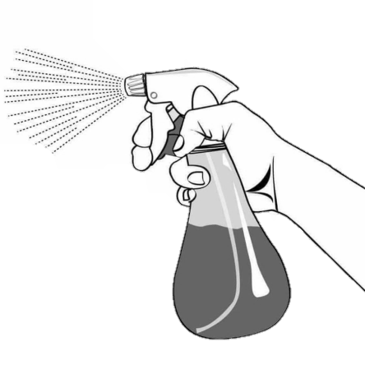



Средства для гигиены мест содержания животных Bioneat
для кошек
для собак
для птиц
Фасовка 500 мл
Легкое применение
Устранение запаха
Устранение бактерий, вирусов, грибков

Slide 6
Структура изучения
Обучение осуществляется во время Утреннего собрания на этапе «Тренировка/отработка»
Руководитель заранее распечатывает презентацию, изучает материал, чтобы ориентироваться в нем, иначе восприятие информации будет затруднено
  На каждых трех сотрудников распечатывается один комплект демонстрационных материалов
  После каждой темы необходимо задавать сотрудникам вопросы на предмет усвоения материала (напр. «Средства для гигиены Bioneat» и т.п.)
  Первый день смены
  Изучаются и отрабатываются навыки продаж, влияющие на показатели магазина
  Изучается теоретический материал продукта недели (см. слайд 3 по 5)
  Отрабатываются навыки продаж (с первого дня смены) с использованием товара из материала продукта недели (см. слайд 3 по 5)
  Второй день смены
  Третий день смены

Slide 7
Третий день смены. Инструкция
Шаг 1
Шаг 2
Шаг 3
Выбираем технику (несколько техник), разбираемых в первый день смены.
Например:
Выявление потребностей (вопросы о питомце, вопросы об опыте использования товара, вопросы о требованиях к товару, резюмирование, уточнение);
Презентация товара (обращение к потребностям, связка свойство-выгода, демонстрация, подтверждение выбора).
ВИВП (вопрос об опыте использования предлагаемого товара, информация, выгода и побуждение) и так далее.
Выбираем конкретный товар из темы по продукту недели, разбираемой во второй день смены (находим товар в зале).
Например:
Изучая текущую тему мы выбрали cредства для гигиены Bioneat для кошек.
Проводим отработку выбранной техники (шаг 1) с использованием выбранного товара (шаг 2).
Например:
В ПЕРВЫЙ ДЕНЬ СМЕНЫ мы отрабатывали технику ВИВП. Во второй день смены изучали текущую тему и выбрали средство для гигиены Bioneat для кошек.
Поэтому в ТРЕТИЙ ДЕНЬ СМЕНЫ мы будем предлагать средство Bioneat для кошек по технике ВИВП.
Примечание: памятка по проведению отработки находится на следующем слайде.

Slide 8
Краткая памятка по проведению отработки
1. Определение ролей
2. Вводная информация
Распределение ролей между участниками (Продавец, Покупатель, Наблюдатель).
Объяснение сотрудникам сценария действий их персонажей (для Покупателя – за каким товаром пришел, как реагирует на действия Продавца, для Продавца – какие техники применяет, для Наблюдателей – за какими действиями наблюдать, какую обратную связь давать в конце упражнения).
4. Обратная связь и анализ
3. Тренировка
Обсуждение техник, которые получились и над которыми нужно еще работать. Первыми отвечают Наблюдатели.
Фактическое проведение отработки.

